Slide 1
LẬP TRÌNH WEB JSP/SERVLET
GIỚI THIỆU VỀ CSS

Slide 2
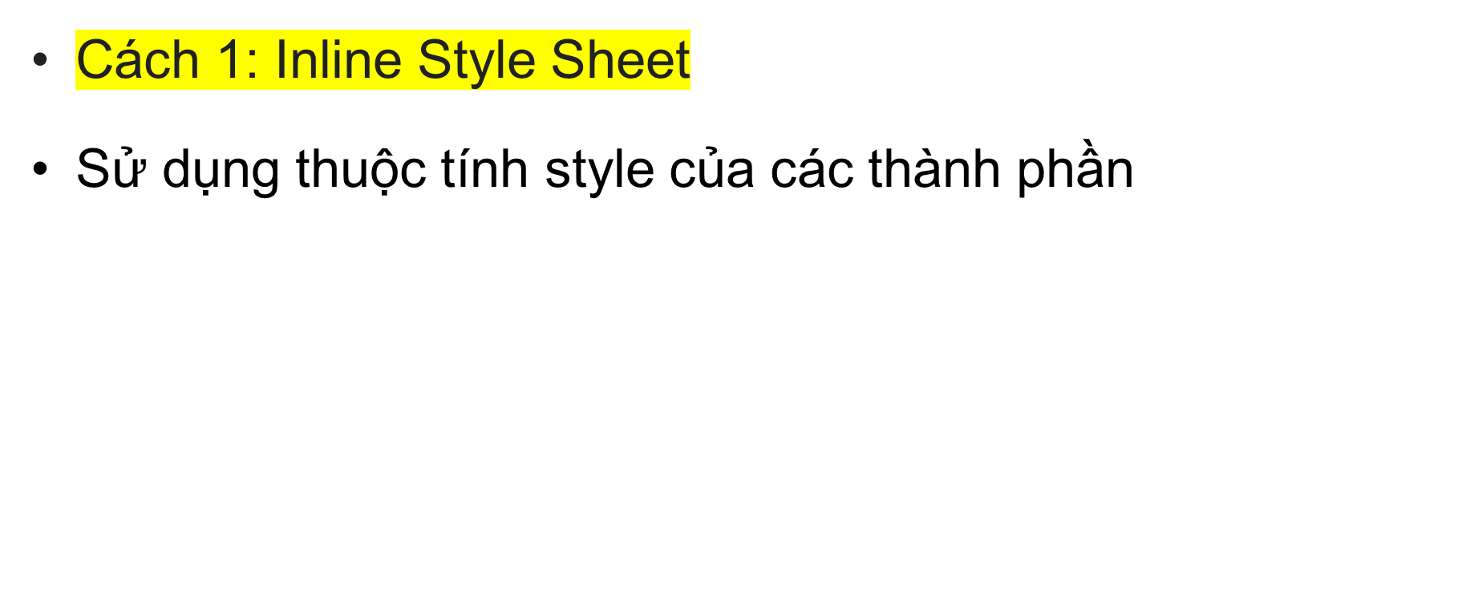
Các cách gắn CSS vào HTML
www.titv.vn

Slide 3
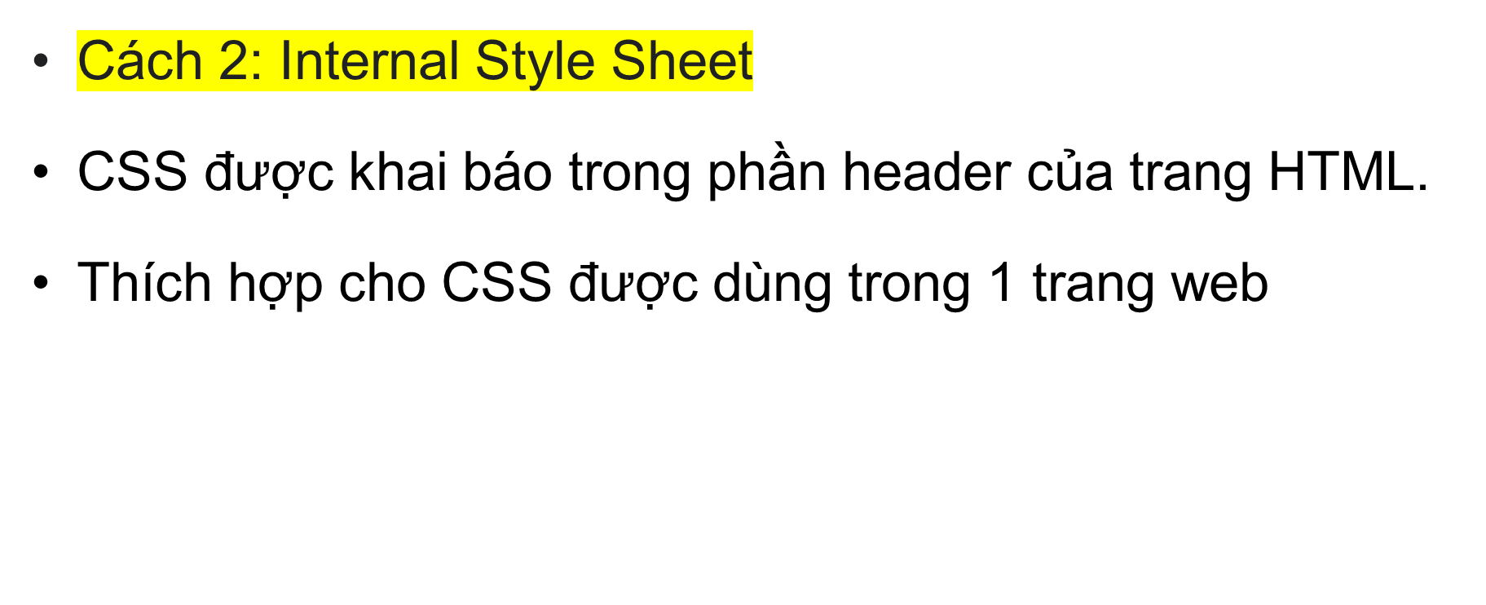
Các cách gắn CSS vào HTML
www.titv.vn

Slide 4
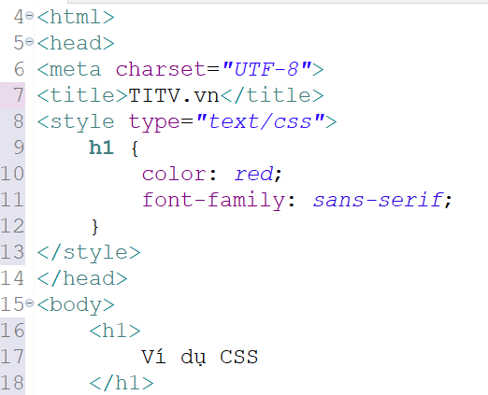
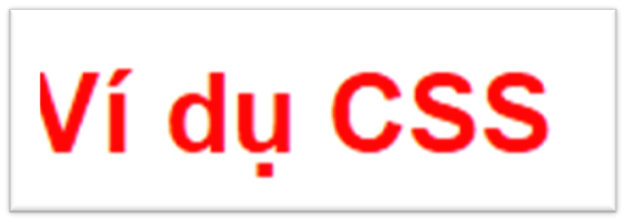

Slide 5

Các cách gắn CSS vào HTML
www.titv.vn

Slide 6
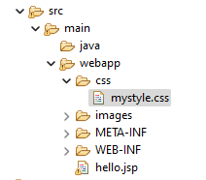
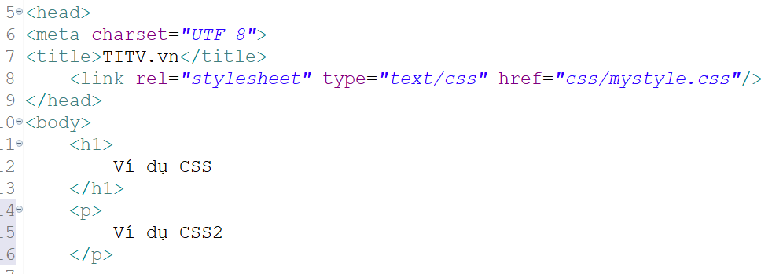
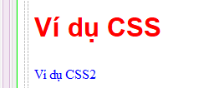

Slide 7
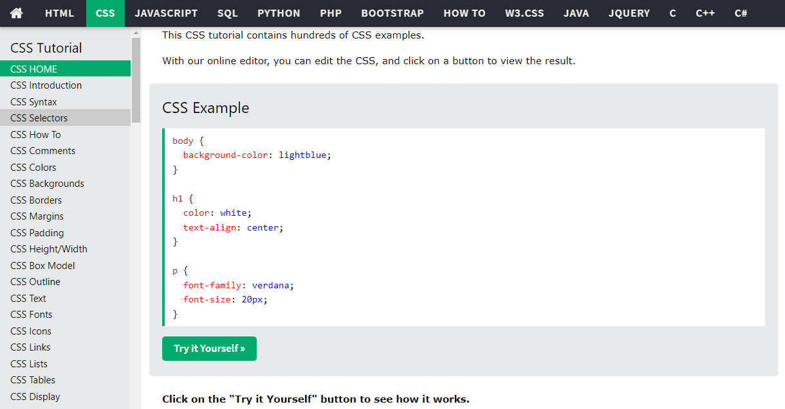
Tài liệu học CSS
https://www.w3schools.com/css/default.asp
www.titv.vn

Slide 8
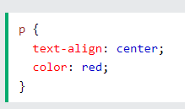
CSS Selectors
CSS element Selector
  Sử dụng tên tag
  Áp dụng cho tất cả các thành phần có tên <tag>
www.titv.vn

Slide 9
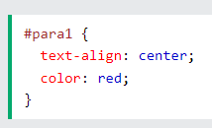
CSS Selectors
CSS id Selector
  Sử dụng dấu #
  Áp dụng cho thành phần có id đó
www.titv.vn

Slide 10
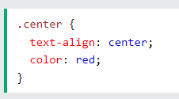
CSS Selectors
CSS class Selector
  Sử dụng dấu .
  Áp dụng cho tất cả thành phần có class đó
www.titv.vn

Slide 11
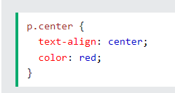
CSS Selectors
CSS class Selector
  Có thể áp dụng cho từng loại tag
www.titv.vn

Slide 12
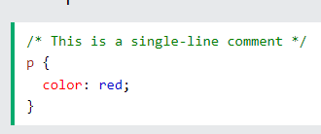
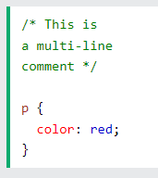
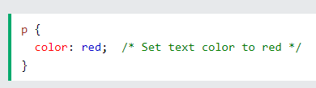
Ghi chú trong CSS
/* … */
www.titv.vn

Slide 13
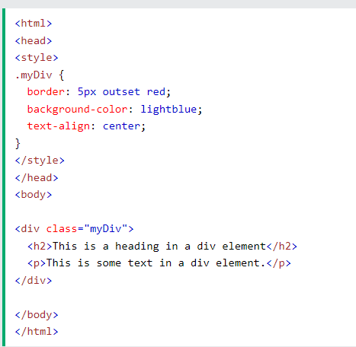
Ví dụ với div
www.titv.vn

Slide 14
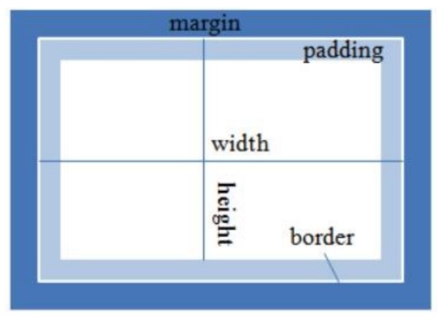
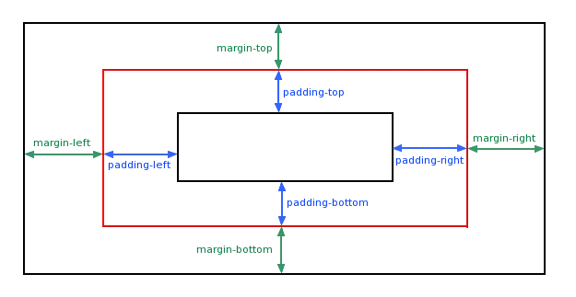
Layout properties dùng để bố trí vị trí hiển thị
padding là khoảng cách so với thẻ con
margin là khoảng trống nằm giữa viền và phần tử tiếp theo
www.titv.vn

Slide 15
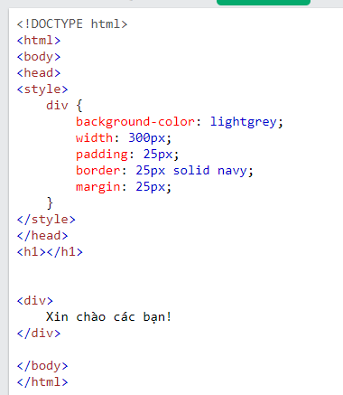
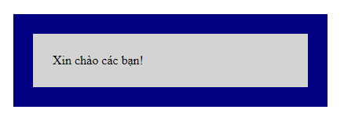
www.titv.vn

Slide 16
Bài tập
Bổ sung CSS cho bài tập HTML cơ bản
www.titv.vn

